Slide 1
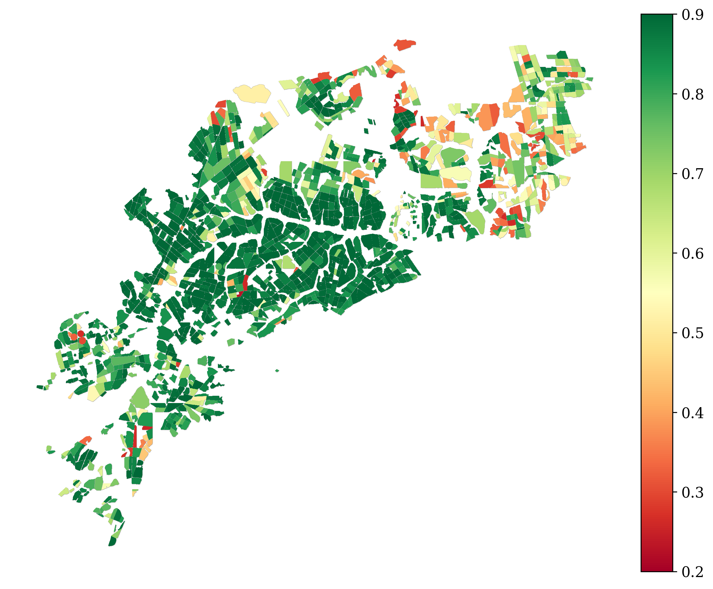
FGV · 2026
Agrointeligência
Territorial
Análise de risco e monitoramento
de lavouras por satélite, em escala nacional.
Aplicação em crédito e seguro rural

Slide 2
Inteligência sobre o território
Integramos bases dispersas, identificamos talhões semelhantes ao alvo na vizinhança e geramos indicadores de risco a partir do comportamento histórico do entorno.
01
02
03
Sentinel-1 / Sentinel-2
Baixo
MapBiomas / PRODES
Médio
CAR / SIGEF
Alto
ZARC / IBGE
Bases dispersas integradas
Identificação de semelhantes
Indicadores de risco
Dados públicos e proprietários consolidados em uma única camada analítica.
Talhões da mesma cultura no entorno do alvo são identificados automaticamente.
Análise comparativa traduzida em indicadores para subscrição e crédito.

Slide 3



O Problema Operacional
A análise de risco em crédito e seguro rural opera sem informação direta sobre o que acontece no campo durante o ciclo produtivo.
Frequência insuficiente
Sem identificação de cultura
Carteira inviável em escala
MapBiomas e PRODES são anuais. O Brasil opera com 2-3 safras por ano. Defasagem pode passar de 12 meses.
Nenhuma base pública identifica cultura por talhão e safra. Decisão fica baseada apenas na declaração do produtor.
A alternativa atual é análise pontual por demanda. Não escala para carteiras com centenas ou milhares de operações.

Slide 4
Dois problemas sem solução escalável hoje
A — Análise prévia
B — Monitoramento da carteira
Antes da concessão, não há forma escalável de verificar:
Durante o ciclo, sinais de problema não chegam a tempo:
→ Histórico de cultivo do talhão
→ Sinistros e inadimplência identificados após o fato
→ Desenvolvimento atual vs. padrão regional
→ Análise sob demanda não cobre carteira inteira
→ Aderência ao calendário ZARC
→ Não há ferramenta de alertas sistemáticos por talhão
Decisão se apoia no histórico financeiro e em vistorias pontuais — sem referência espacial sistemática.
Sem acompanhamento sistemático, anomalias espectrais e desvios regionais ficam invisíveis até a colheita.

Slide 5
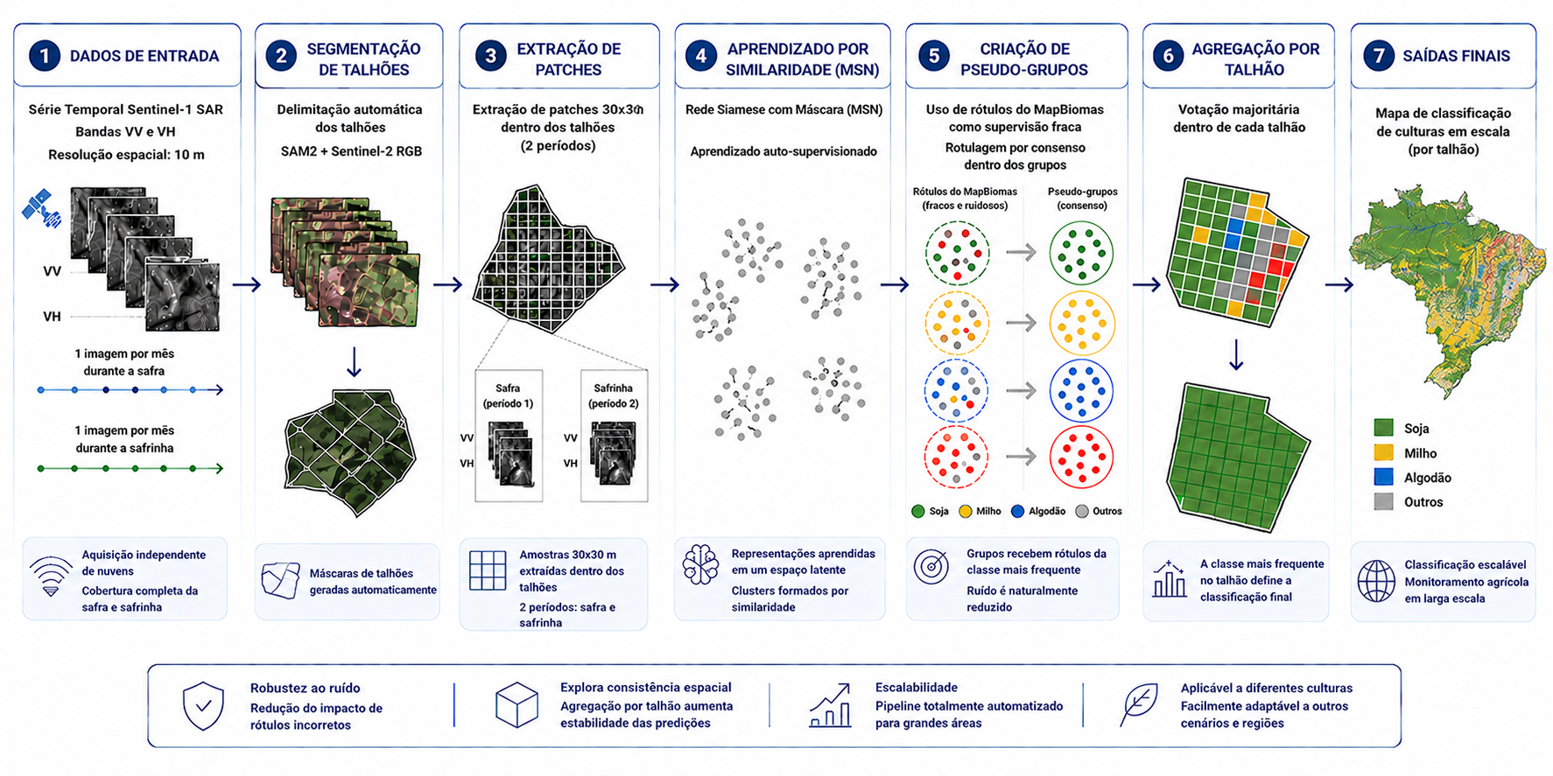



Módulo Agrícola — Arquitetura do Sistema
Pipeline automatizado, paralelizável por município, com operação contínua em escala nacional.
Aquisição
Sentinel-1 SAR + Sentinel-2 — 10m
Segmentação
SAM (ViT-H) por mosaico temporal
Classificação
MSN auto-supervisionada — por talhão
Índices
15 IVs via BDC-WTSS (INPE)

Slide 6
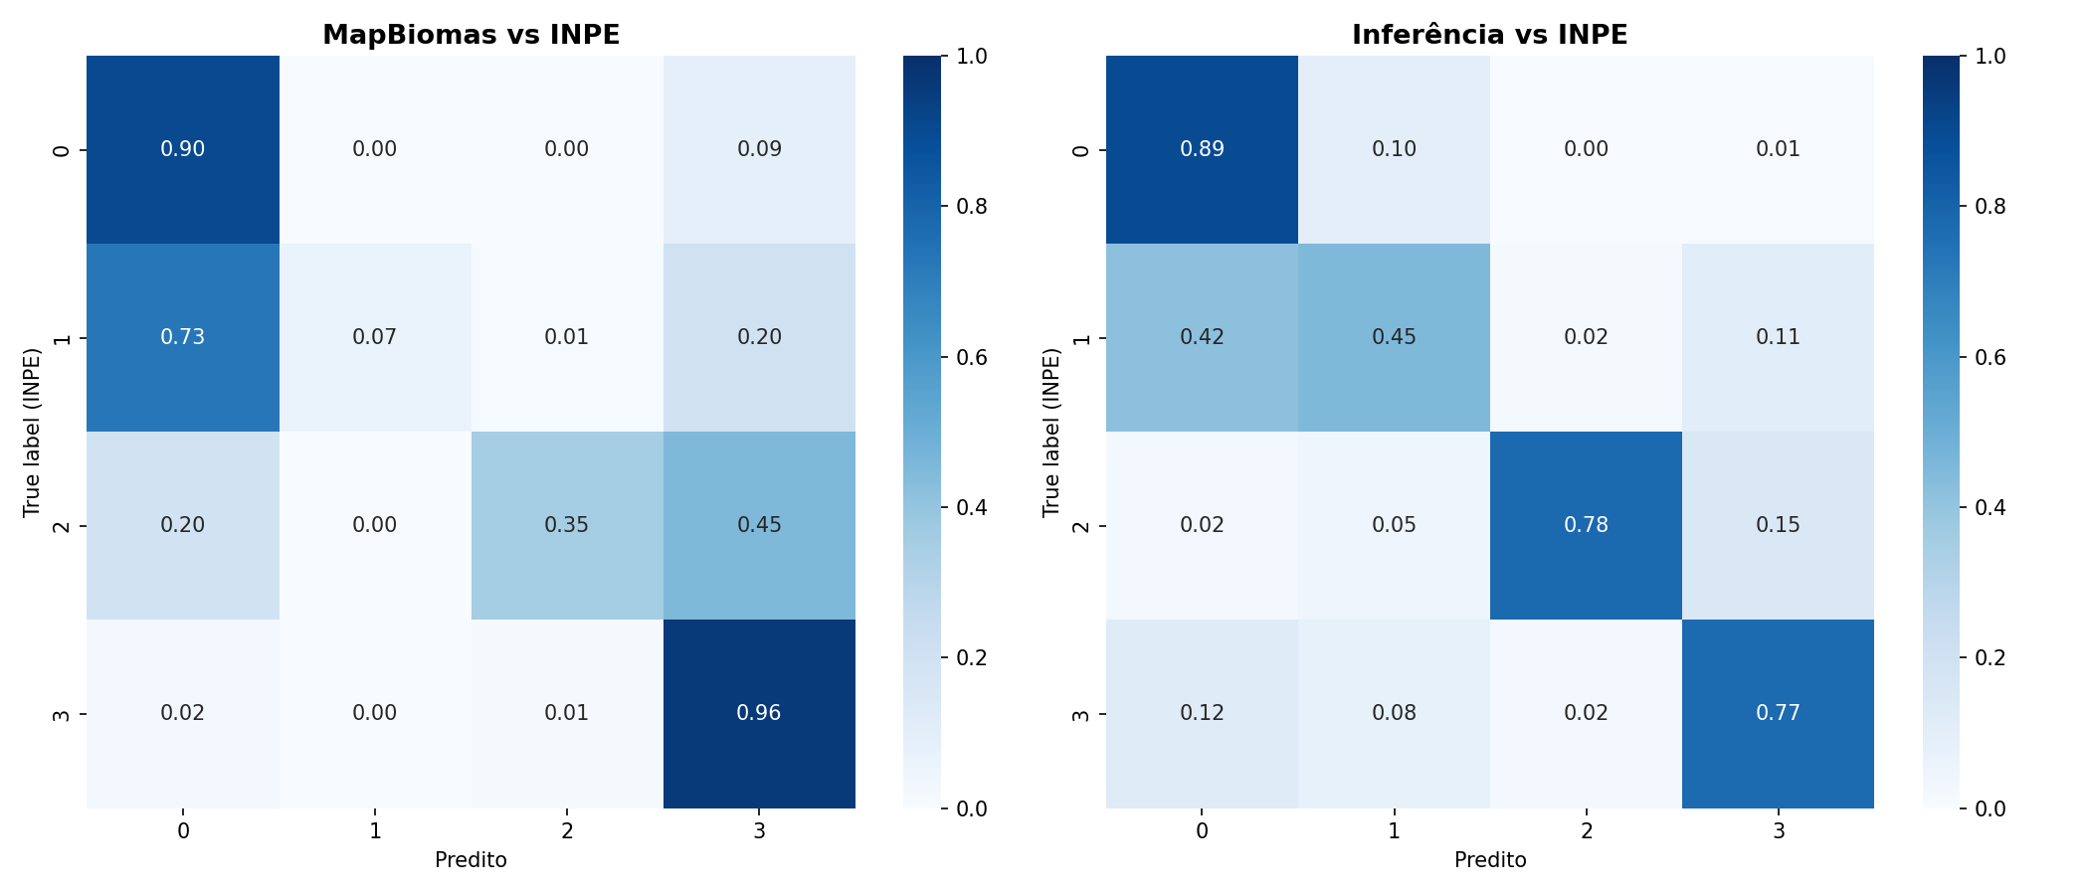
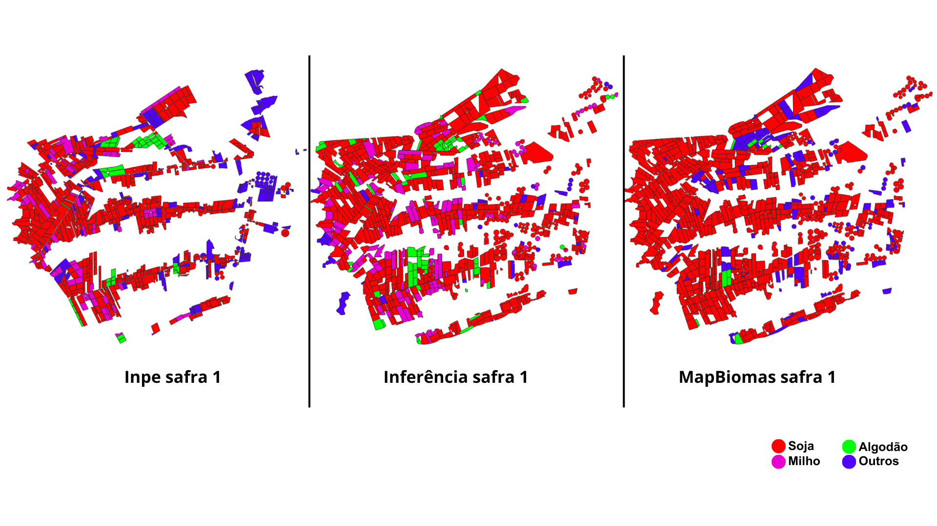
Capacidade 1 — Classificação de Cultura por Talhão
Delimitação automática de talhões (SAM) e classificação por safra (MSN) — soja, milho, algodão.
Insumo fundamental: sem identificar a cultura plantada por talhão, não há comparação espectral válida com a região.
Acurácia geral
Matrizes de confusão — MapBiomas vs. INPE (esq.) · Agro IA vs. INPE (dir.)
MapBiomas
86.1%
Agro IA
79.3%
Acurácia média por classe
MapBiomas
57.3%
Agro IA
72.6%
+27% na acurácia por classe — indicador-chave para risco diversificado.
Validação contra dados de campo do INPE — Campo Verde/MT
Classificação por talhão — INPE (ref.), Agro IA, MapBiomas — Campo Verde/MT

Slide 7
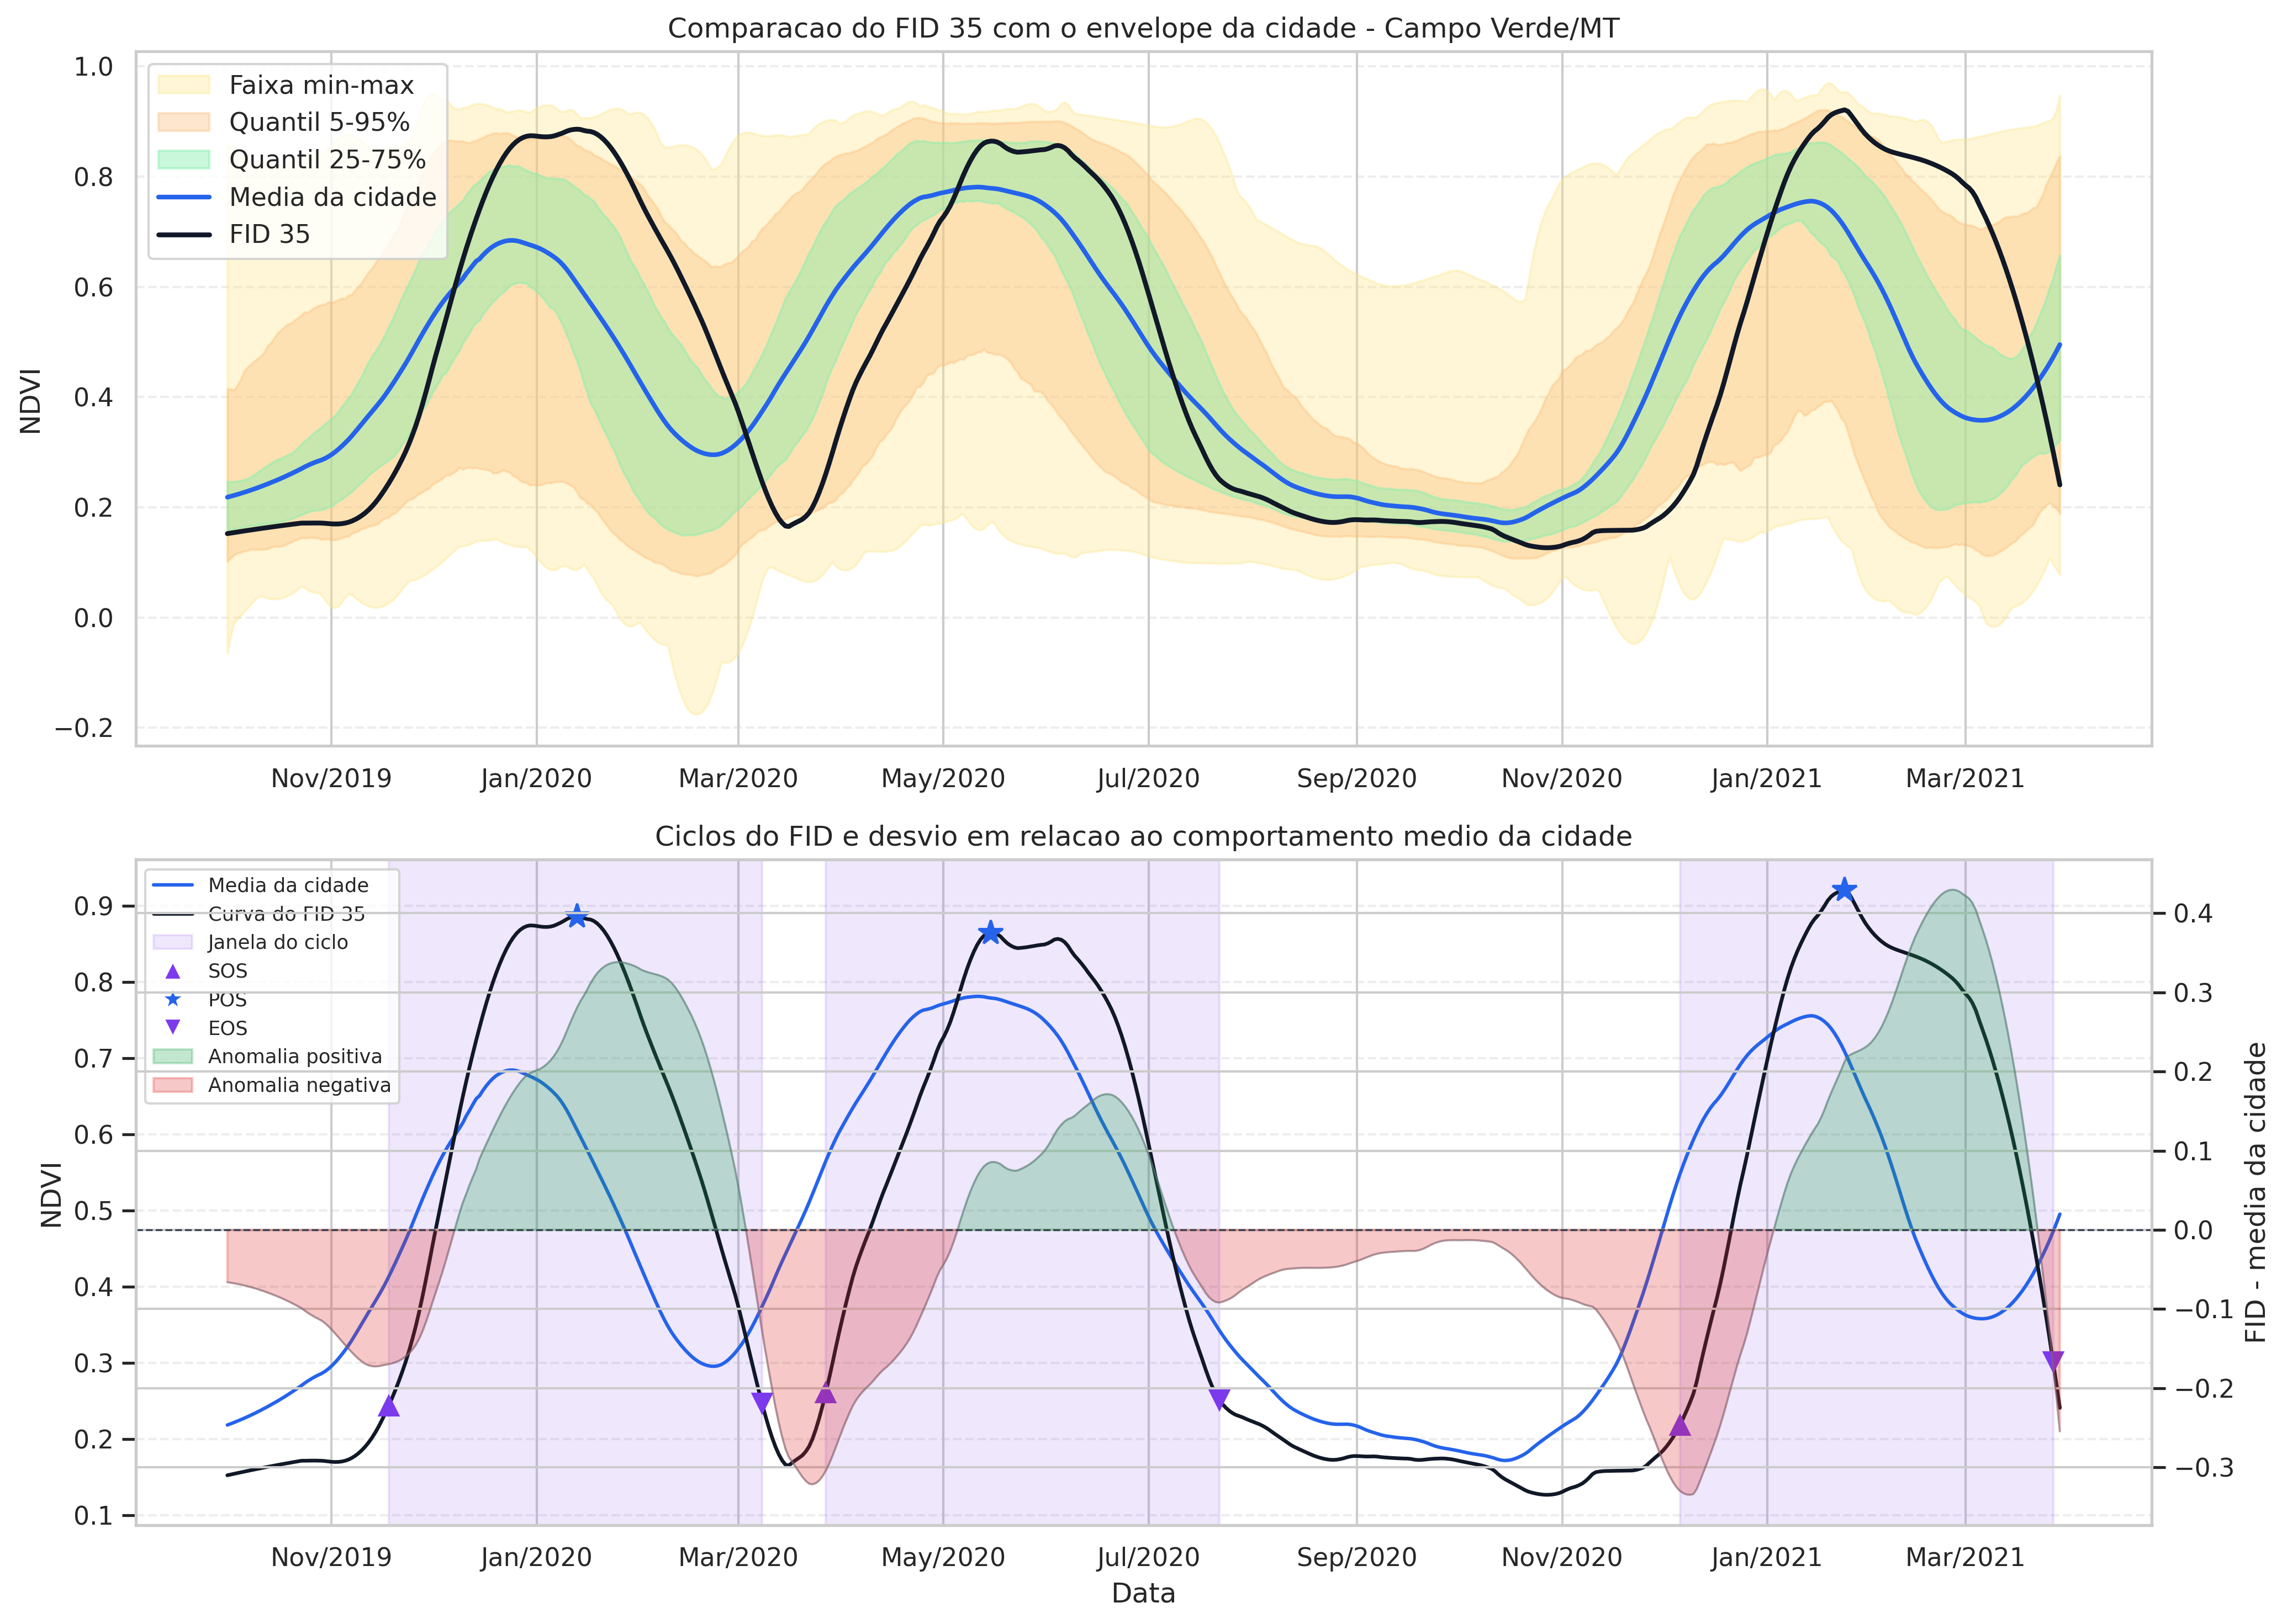


Capacidade 2 — Análise Prévia do Talhão Proponente
ENTRADAS
Polígono do talhão
Cultura e ciclo (dias)
SAÍDAS
Histórico de cultivo
Índice comparativo regional
Anomalia vs. média municipal
Aderência ao ZARC
Recortes configuráveis: município, raio em km, vizinhança. Imagens a cada 16 dias.
Talhão (FID 35) vs. envelope municipal — Campo Verde/MT. Anomalias positivas (verde) e negativas (rosa).

Slide 8
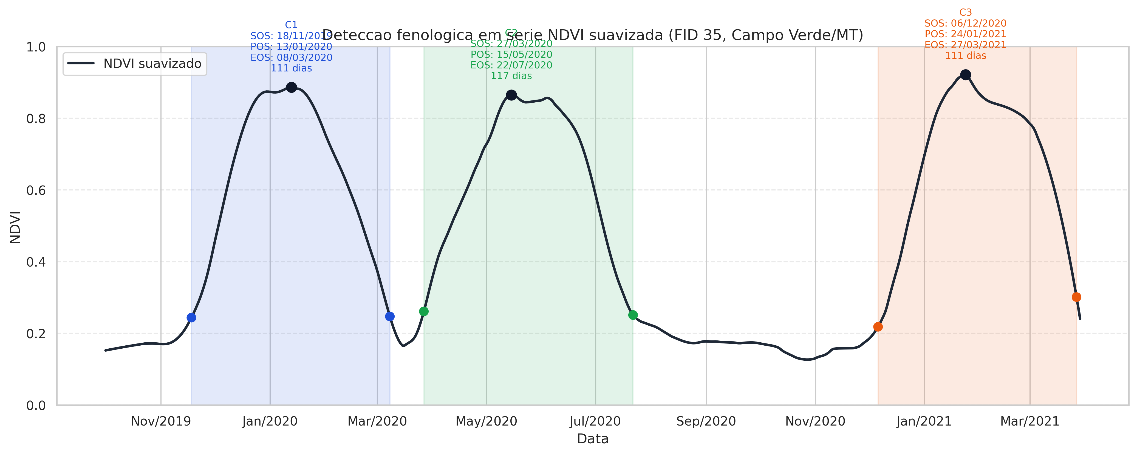



Capacidade 3 — Monitoramento Contínuo e Alertas
Acompanhamento espectral por talhão durante todo o ciclo. Desvios geram alertas parametrizáveis.
Frequência de 16 dias
Revisita Sentinel — independente de nuvens (SAR).
Alertas parametrizáveis
Thresholds definidos com o parceiro. Por talhão, município ou região.
Análise regional
Comportamento agregado de regiões — risco sistêmico.
Série NDVI suavizada com SOS, POS e EOS — Campo Verde/MT
Envelope temporal municipal com anomalias por ciclo

Slide 9
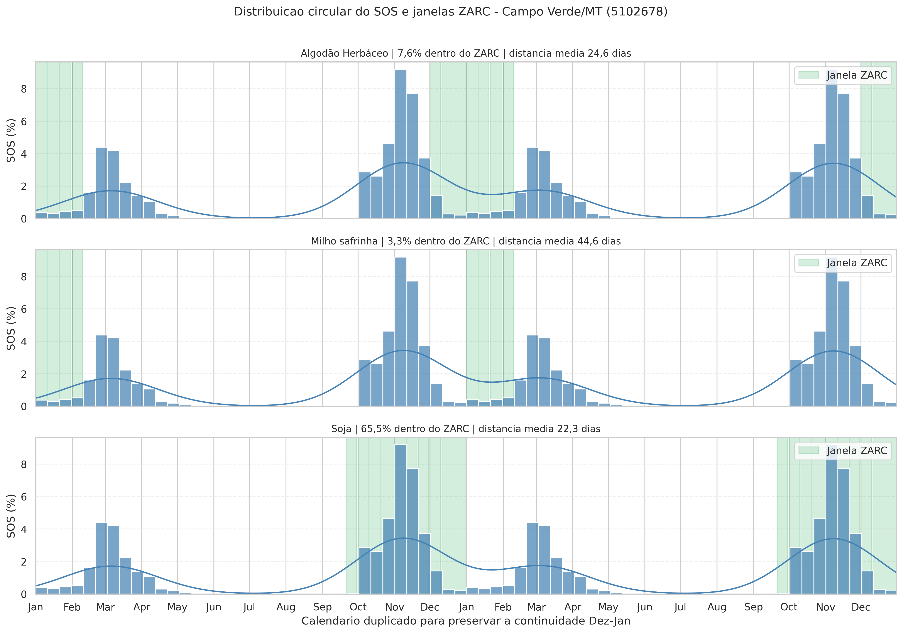
Capacidade 4 — Fenologia e Cruzamento com ZARC
Detecção automática de eventos fenológicos (SOS, POS, EOS) e validação contra as janelas de plantio do ZARC/MAPA. Identifica talhões plantados fora do calendário recomendado.
439 mil
ciclos fenológicos detectados
691
municípios cobertos
2,9
ciclos médios por talhão
Distribuição dos eventos SOS vs. janelas ZARC por cultura — Campo Verde/MT (Soja: 65,5% dentro da janela)

Slide 10
Módulo Florestal
Monitoramento de Conformidade Ambiental
Produto independente do Módulo Agrícola

Slide 11


Módulo Florestal — Três produtos independentes
Monitoramento intranual (3-4 meses). PRODES é anual — capta apenas floresta primária acima de 1ha.
01
Passivo Ambiental
02
Desmatamento Recente
03
Índice de Pressão
Vegetação nativa em APP e RL do imóvel (CAR). Identifica déficit conforme o Código Florestal.
Supressão nos últimos 3-4 meses dentro do polígono. Frequência intranual não disponível em bases oficiais.
Risco de desmatamento futuro com base na vizinhança. Estratifica imóveis em regiões de alta pressão.
Condição para crédito rural (CMN 4.945/2021)
Due diligence e monitoramento pós-concessão
Estratificação de risco em portfólios
Ilustrações a inserir diretamente no PPTX gerado.

Slide 12
Agenda de Desenvolvimento e Parceria
Desenvolvimentos para operacionalização. Parte depende de definição conjunta com o parceiro.
01
Definição de thresholds de alerta
Em desenvolvimento
Calibração dos parâmetros de corte em conjunto com especialistas do parceiro.
02
Expansão de culturas monitoradas
Roadmap 2026
Café, cana, feijão e outras culturas de interesse para a carteira.
03
04
Projeto piloto com carteira real
A definir
Validação dos indicadores com amostra da carteira — alertas vs. eventos observados.

